Slide 1
PROGRAMME EDUCATIF FEDERAL
FICHE
« ACTION »

Slide 2
Nom du club
Date
26 et 27 Octobre
Nb participants
33
Les Epesses/St Mars
U15 et U18
Catégories
District
Nom de l’action
VENDEE
Règles du Jeu et Arbitrage
Thématique
Arbitrage
Résumé de l’action
Nous avons réaliser un stage de deux avec les catégories U15 et U18 sur l’arbitrage au seins du club de l’USESM dans les locaux de St MARS.
Objectif : La Promotion et la découverte de l’arbitrage.
Permettre aux jeunes de les guider dans cette mission d’arbitre qu'ils réalisent le week-end en arbitrant les U11 et U13 du club.
Jour 1 : Matin-Intervention de Nicolas arbitre ligue et ancien membre CDA (Découverte des lois du jeu, gestuelle)
Après-midi-Mise en pratique autour d’un tournoi à 3 équipes (2 jouent et l’autre 3 arbitres et 3 observateurs)
Jour 2 : Matin-Intervention des 3 arbitres du club (vécu, expériences etc..), Quizz sur les lois du jeu et gestuelle d’un arbitre assistant et central
Après-midi-Mise en pratique foot à 11 (3 arbitres et 3 observateurs)

Slide 3
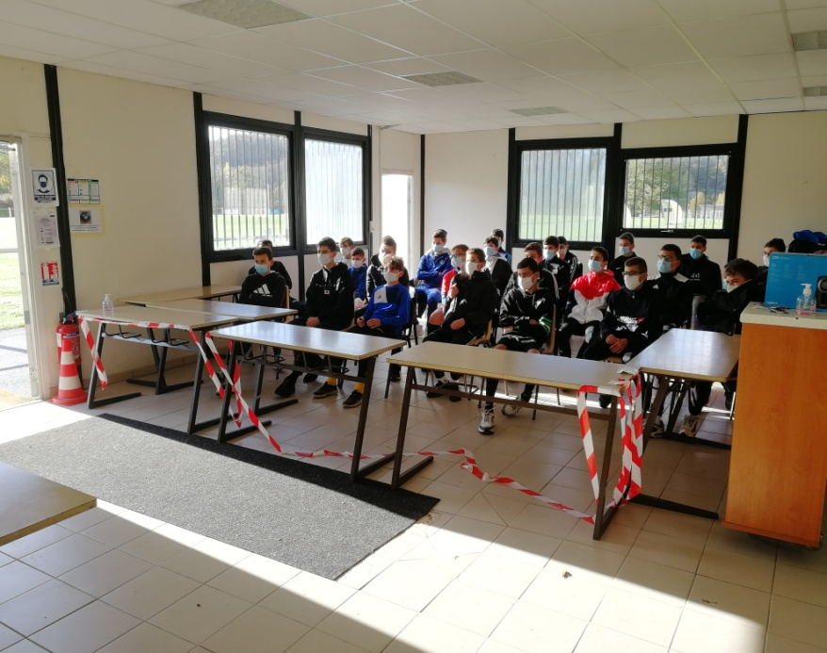
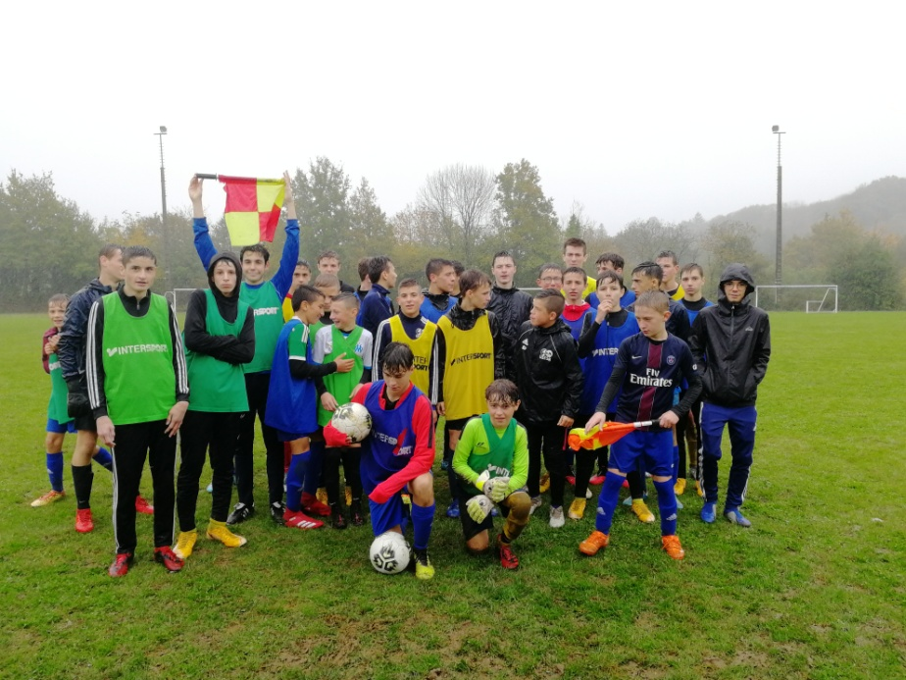
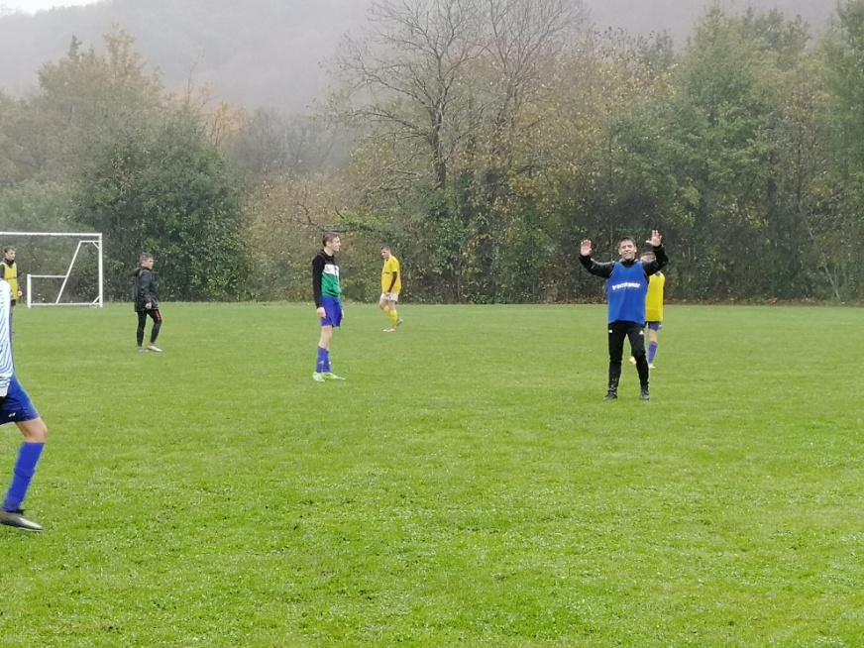
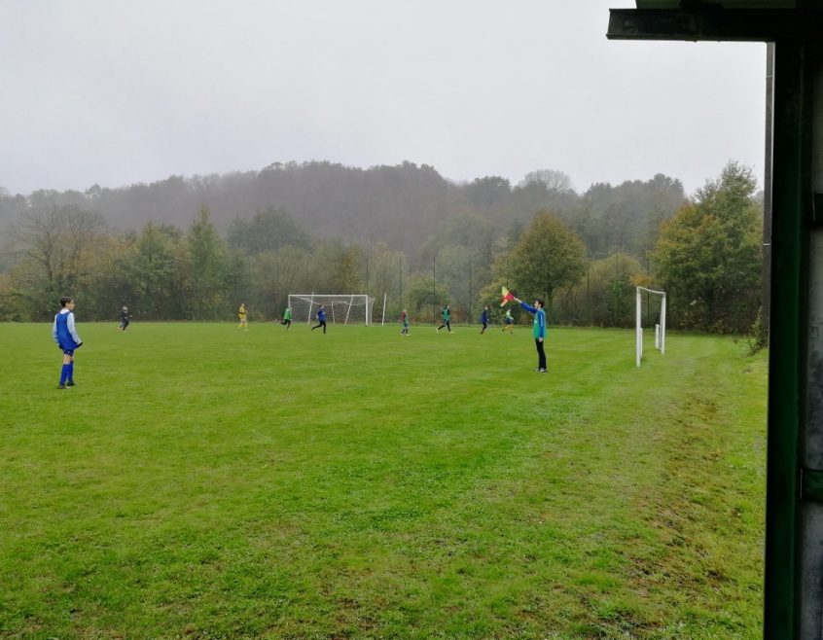
PHOTO DE L’ACTION

